Slide 1
Chào mừng các em đến với tiết
Tiếng Việt - Lớp 2

Slide 2
Khởi động

Slide 3
NHỔ CÀ RỐT

Slide 4
Con có dám thử không?
Được chứ. Nhưng để ta xem con ở trường có học hành đàng hoàng không thì ta mới cho
Bác ơi ! Cháu đói lắm bác cho cháu củ cà rốt được không ạ ?
Dạ. Con đồng ý
Giờ ta sẽ cho con tự nhổ cà rốt

Slide 5
Từ “loáng” có nghĩa là gì?
A : rất nhanh
B : chậm chạp
C : sạch sẽ
D : bẩn thỉu
A B C D

Slide 6
Trong bài Tôi là học sinh lớp 2, điền vào chỗ trống:
Tôi rối rít: “Con muốn đến sớm nhất….”
A : khối
B : trường
C : nhà
D : lớp
A B C D

Slide 7
Từ “lớn bổng” có nghĩa là gì?
A : chậm lớn
B : lớn nhanh, vượt hẳn lên
C : nhanh nhẹn
D : chăm chỉ
A B C D

Slide 8
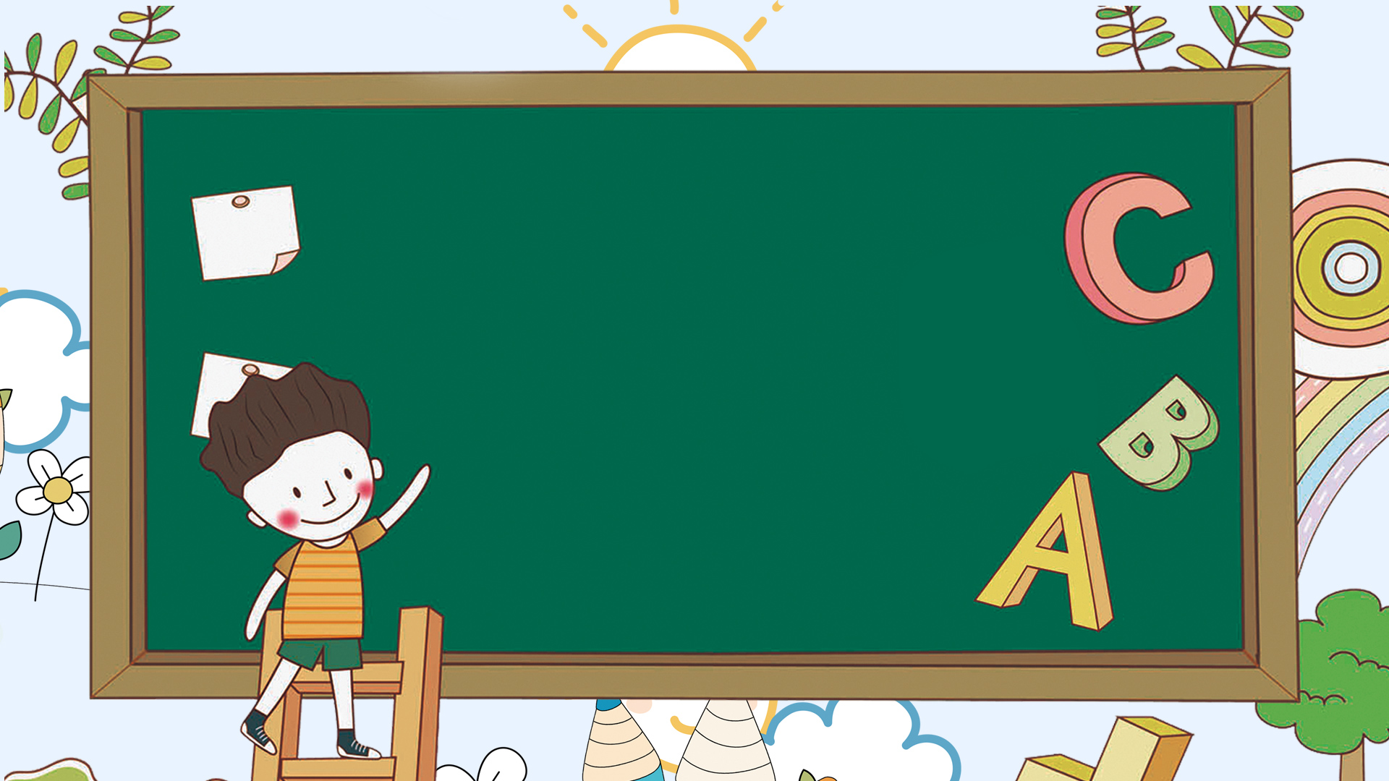
Thứ tư ngày 8 tháng 9 năm 2021
Tiếng Việt
Bài 2: Ngày hôm qua đâu rồi ( Tiết 1,2)
Đọc: Ngày hôm qua đâu rồi ( Trang 13)

Slide 9
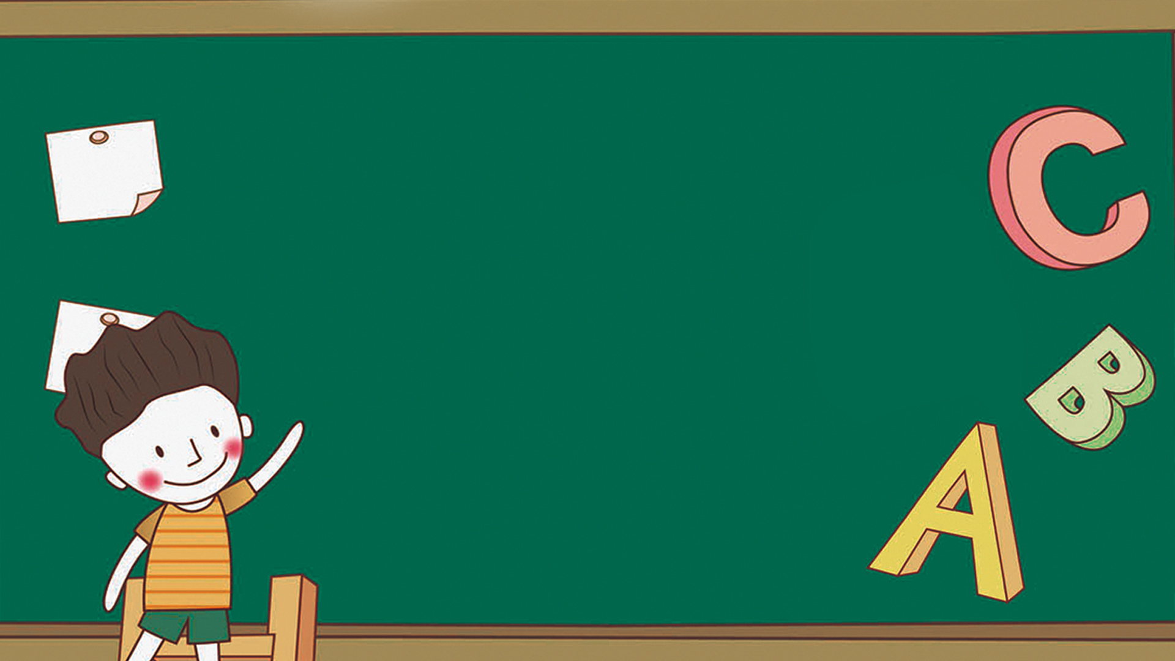
Mục tiêu bài học
1
Đọc đúng các tiếng trong bài, ngắt nghỉ đúng nhịp
2
Trả lời được các câu hỏi của bài.
3
Hiểu nội dung bài: cần phải biết quý trọng thời gian, yêu lao động

Slide 10
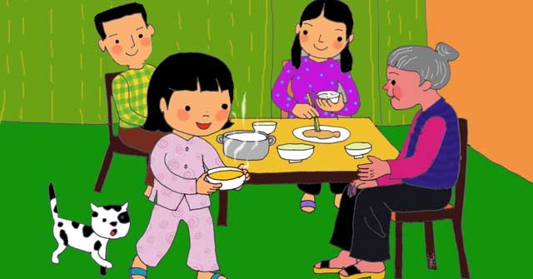
Kể lại những việc em đã làm ngày hôm qua

Slide 11
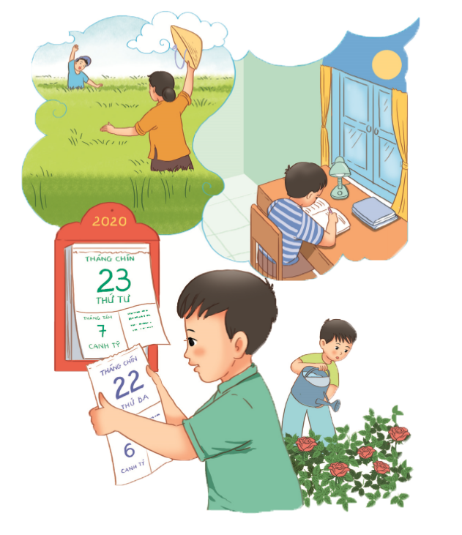
Ngày hôm qua đâu rồi ?
Em cầm tờ lịch cũ:
- Ngày hôm qua đâu rồi?
Ra ngoài sân hỏi bố
Xoa đầu em, bố cười.
- Ngày hôm qua ở lại
Trên cành hoa trong vườn
Nụ hồng lớn lên mãi
Đợi đến ngày tỏa hương.
- Ngày hôm qua ở lại
Trong hạt lúa mẹ trồng
Cánh đồng chờ gặt hái
Chín vàng màu ước mong.
- Ngày hôm qua ở lại
Trong vở hồng của con
Con học hành chăm chỉ
Là ngày qua vẫn còn.
BẾ KIẾN QUỐC
Notes:
Bài giảng thiết kế bởi: Hương Thảo - tranthao121006@gmail.com

Slide 12
Giọng đọc: Tình cảm, lưu luyến thể hiện sự tiếc nuối.

Slide 13
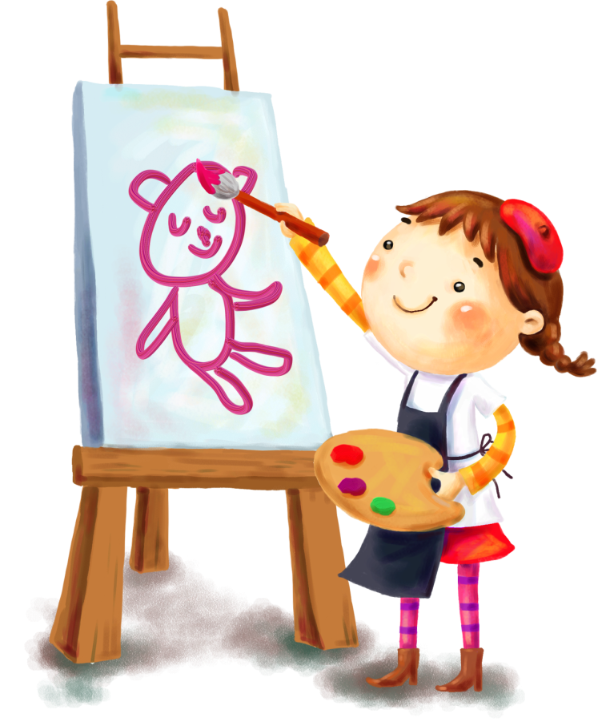
Luyện đọc từ khó
lịch cũ
tỏa hương
gặt hái
chín vàng

Slide 14
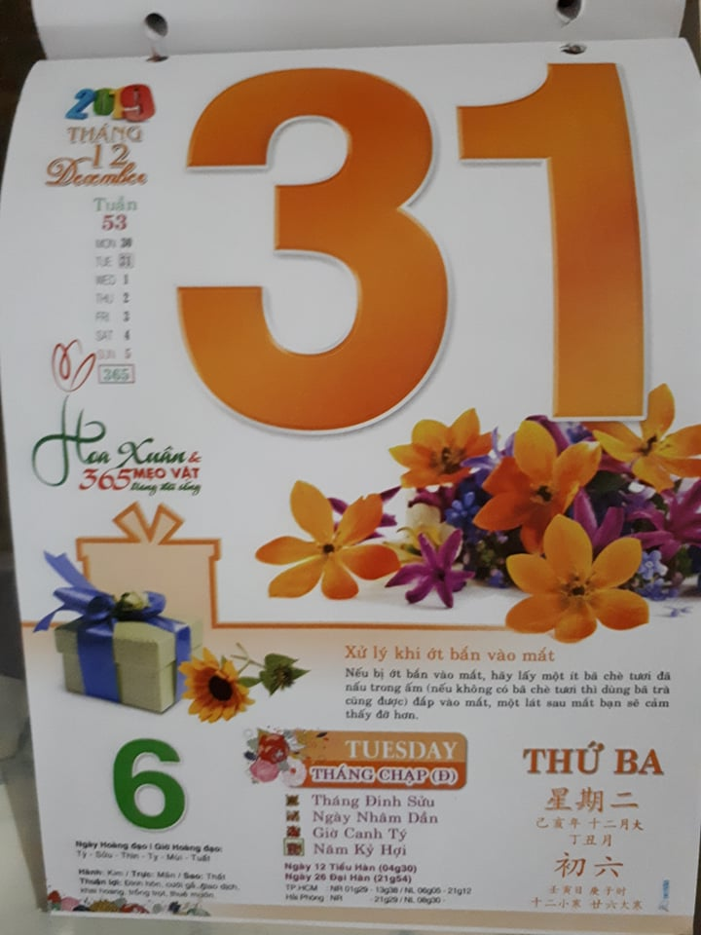
Lịch cũ

Slide 15
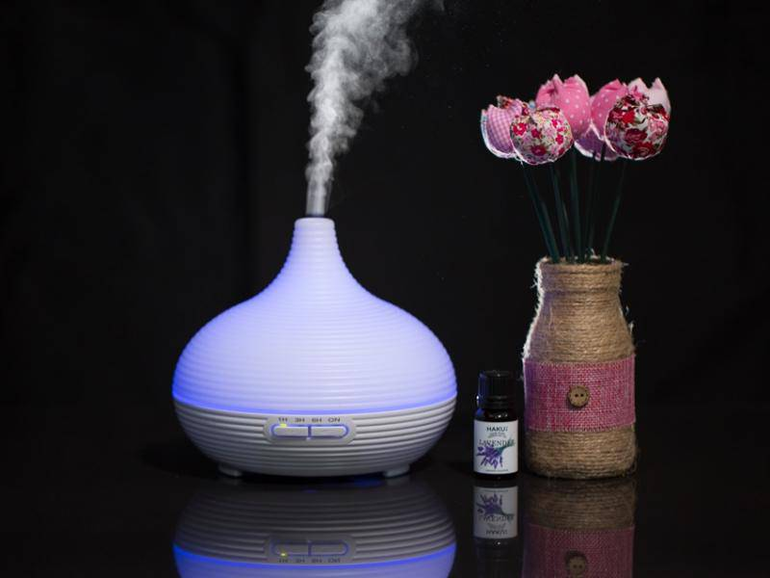
Tỏa: lan truyền ra khắp xung quanh

Slide 16
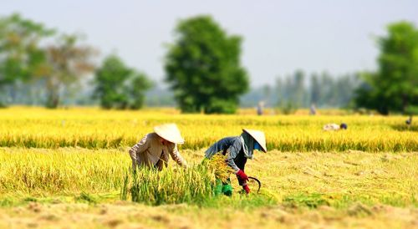
gặt hái

Slide 17
Ngày hôm qua đâu rồi ?
- Ngày hôm qua ở lại
Trong hạt lúa mẹ trồng
Cánh đồng chờ gặt hái
Chín vàng màu ước mong.
- Ngày hôm qua ở lại
Trong vở hồng của con
Con học hành chăm chỉ
Là ngày qua vẫn còn.
BẾ KIẾN QUỐC
Đọc đoạn nối tiếp
Em cầm tờ lịch cũ:
- Ngày hôm qua đâu rồi?
Ra ngoài sân hỏi bố
Xoa đầu em, bố cười.
- Ngày hôm qua ở lại
Trên cành hoa trong vườn
Nụ hồng lớn lên mãi
Đợi đến ngày tỏa hương.
3
1
2
4
Notes:
Bài giảng thiết kế bởi: Hương Thảo - tranthao121006@gmail.com

Slide 18
Ngày hôm qua đâu rồi?
Em cầm tờ lịch cũ:
- Ngày hôm qua đâu rồi?
Ra ngoài sân hỏi bố
Xoa đầu em, bố cười.
- Ngày hôm qua ở lại
Trên cành hoa trong vườn
Nụ hồng lớn lên mãi
Đợi đến ngày tỏa hương.
- Ngày hôm qua ở lại
Trong hạt lúa mẹ trồng
Cánh đồng chờ gặt hái
Chín vàng màu ước mong.
- Ngày hôm qua ở lại
Trong vở hồng của con
Con học hành chăm chỉ
Là ngày qua vẫn còn.
BẾ KIẾN QUỐC
Đọc theo nhóm
Notes:
Bài giảng thiết kế bởi: Hương Thảo - tranthao121006@gmail.com

Slide 19
Ngày hôm qua đâu rồi?
Em cầm tờ lịch cũ:
- Ngày hôm qua đâu rồi?
Ra ngoài sân hỏi bố
Xoa đầu em, bố cười.
- Ngày hôm qua ở lại
Trên cành hoa trong vườn
Nụ hồng lớn lên mãi
Đợi đến ngày tỏa hương.
- Ngày hôm qua ở lại
Trong hạt lúa mẹ trồng
Cánh đồng chờ gặt hái
Chín vàng màu ước mong.
- Ngày hôm qua ở lại
Trong vở hồng của con
Con học hành chăm chỉ
Là ngày qua vẫn còn.
BẾ KIẾN QUỐC
Đọc toàn bài
Notes:
Bài giảng thiết kế bởi: Hương Thảo - tranthao121006@gmail.com

Slide 20
Trả lời câu hỏi
Notes:
Bài giảng thiết kế bởi: Hương Thảo - tranthao121006@gmail.com

Slide 21
Đọc đoạn 1
Em cầm tờ lịch cũ:
- Ngày hôm qua đâu rồi?
Ra ngoài sân hỏi bố
Xoa đầu em, bố cười.
Notes:
Bài giảng thiết kế bởi: Hương Thảo - tranthao121006@gmail.com

Slide 22
Bạn nhỏ đã hỏi bố điều gì?
Trả lời câu hỏi
Bạn nhỏ hỏi ngày hôm qua đâu rồi

Slide 23
Ở đoạn 1, bạn nhỏ đã hỏi bố “Ngày hôm qua đâu rồi”. Vậy theo lời của bố ngày hôm qua ở lại những đâu?

Slide 24
Đọc đoạn 2 và 3
- Ngày hôm qua ở lại
Trên cành hoa trong vườn
Nụ hồng lớn lên mãi
Đợi đến ngày tỏa hương.
- Ngày hôm qua ở lại
Trong hạt lúa mẹ trồng
Cánh đồng chờ gặt hái
Chín vàng màu ước mong.
Notes:
Bài giảng thiết kế bởi: Hương Thảo - tranthao121006@gmail.com

Slide 25
Trả lời câu hỏi
2. Theo lời bố ngày hôm qua ở lại những đâu?
Cành hoa, hạt lúa, vở hồng

Slide 26
Theo lời bố, ngày hôm qua ở trên cành hoa trong vườn, trên hạt lúa mẹ trồng và trên vở hồng của con.Vậy trong khổ thơ cuối, bố đã dặn bạn nhỏ làm gì để "ngày hôm qua vẫn còn"?

Slide 27
Đọc đoạn 4
- Ngày hôm qua ở lại
Trong vở hồng của con
Con học hành chăm chỉ
Là ngày qua vẫn còn.
Notes:
Bài giảng thiết kế bởi: Hương Thảo - tranthao121006@gmail.com

Slide 28
Trả lời câu hỏi
3. Trong khổ thơ cuối, bố đã dặn bạn nhỏ điều gì để ngày hôm qua vẫn còn?
Dặn bạn nhỏ học hành chăm chỉ

Slide 29
Ngày hôm qua đâu rồi?
Em cầm tờ lịch cũ:
- Ngày hôm qua đâu rồi?
Ra ngoài sân hỏi bố
Xoa đầu em, bố cười.
- Ngày hôm qua ở lại
Trên cành hoa trong vườn
Nụ hồng lớn lên mãi
Đợi đến ngày tỏa hương.
- Ngày hôm qua ở lại
Trong hạt lúa mẹ trồng
Cánh đồng chờ gặt hái
Chín vàng màu ước mong.
- Ngày hôm qua ở lại
Trong vở hồng của con
Con học hành chăm chỉ
Là ngày qua vẫn còn.
BẾ KIẾN QUỐC
Luyện đọc lại toàn bài
Notes:
Bài giảng thiết kế bởi: Hương Thảo - tranthao121006@gmail.com

Slide 30
Học thuộc 2 khổ thơ mà em thích
Notes:
Bài giảng thiết kế bởi: Hương Thảo - tranthao121006@gmail.com

Slide 31
Luyện tập
Notes:
Bài giảng thiết kế bởi: Hương Thảo - tranthao121006@gmail.com

Slide 32
- Tờ lịch
Hoa hồng
Bàn học
Đèn bàn…..

Slide 33
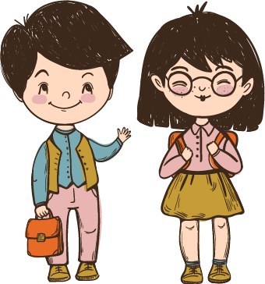
2. Đặt 2 câu với từ ngữ vừa tìm được ở bài tập 1
M. Cánh đồng rộng mênh mông

Slide 34
- Ngày hôm qua ở lại
Trong hạt lúa mẹ trồng
Cánh đồng chờ gặt hái
Chín vàng màu ước mong.
- Ngày hôm qua ở lại
Trong vở hồng của con
Con học hành chăm chỉ
Là ngày qua vẫn còn.
Notes:
Bài giảng thiết kế bởi: Hương Thảo - tranthao121006@gmail.com

